Slide 1

Electrónica
Amplificadores Operacionales

Slide 2
Amplificadores Operacionales
    Introducción
    Amplificador Operacional Ideal
    Circuitos Básicos con Amplificadores Operacionales
    Otros Circuitos Útiles
    Amplificadores Operacionales Reales
    Selección de Valores de los Componentes

Slide 3
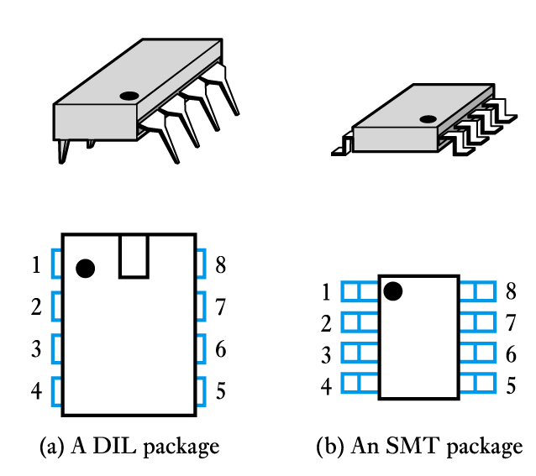
Introducción
Amplificadores Operacionales
El bloque construcctivo más ampliamente usado en la industria electrónica.
Son circuitos integrados (ICs),

Slide 4
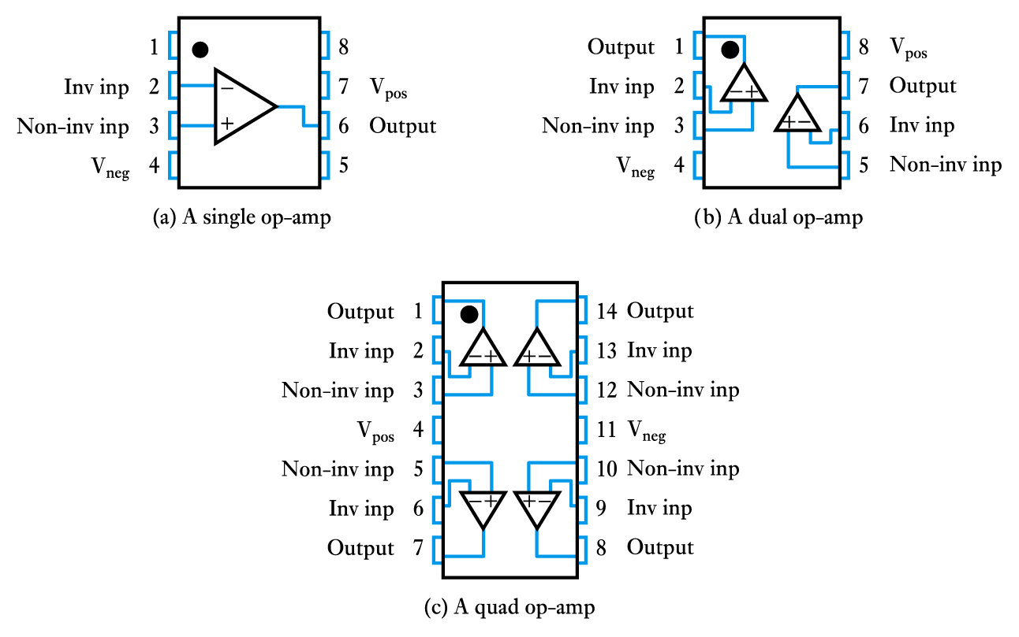
Un único Circuito Integrado puede contener varios operacionales.
Símbolo

Slide 5
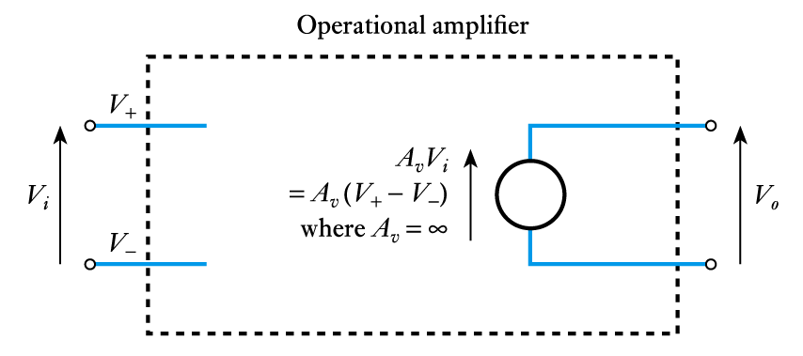
Un Amplificador Operacional Ideal
Un Amplificador Operacional ideal sería un amplificador de tensión ideal y tendría: A_{v} = ∞, R_{i} = ∞ and R_{o} = 0
Equivalent circuit of an ideal op-amp

Slide 6
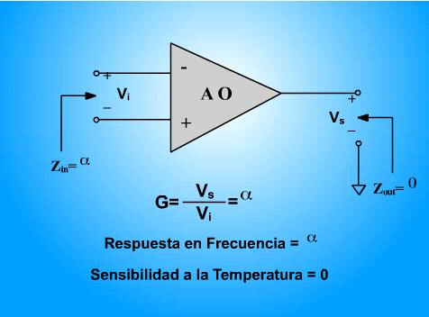
Un Amplificador Operacional Ideal

Slide 7
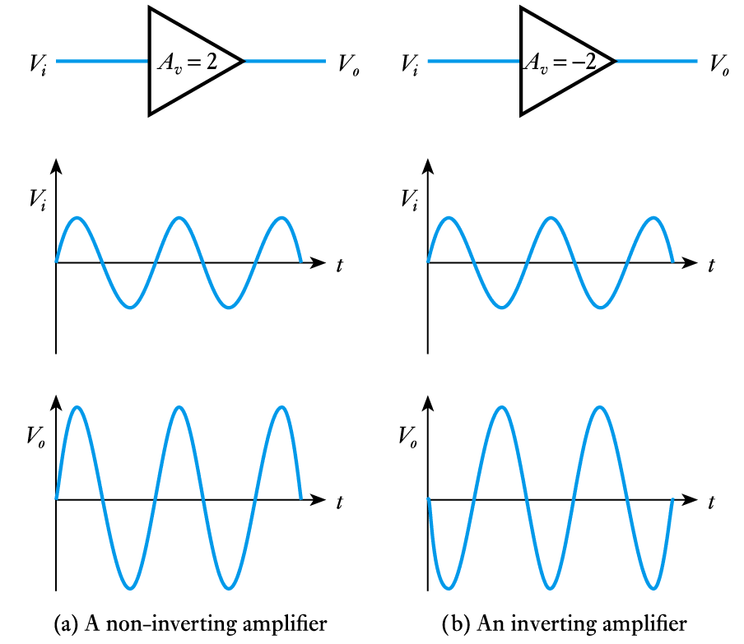
Veremos circuitos con Amplificadores Operacionales para amplificar y “operar” sobre una o más señales de entrada.
Amplificadores Inversores y No-Inversores

Slide 8
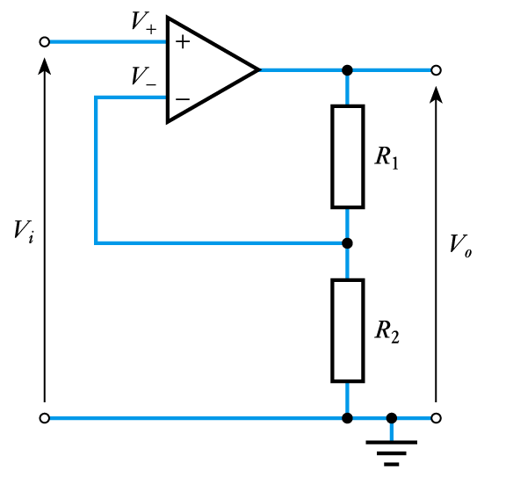
Circuito Básico 1: Análisis
Un amplificador no-inversor
Análisis
Dado que la ganancia se asume infinita, si V_{o}
es finita entonces la tensión de entrada V₊ - V₋
debe ser cero. Entonces
Dado que la resistencia de entrada del op. es ∞
y entonces, dado V– = V₊ = V_{i}
y

Slide 9
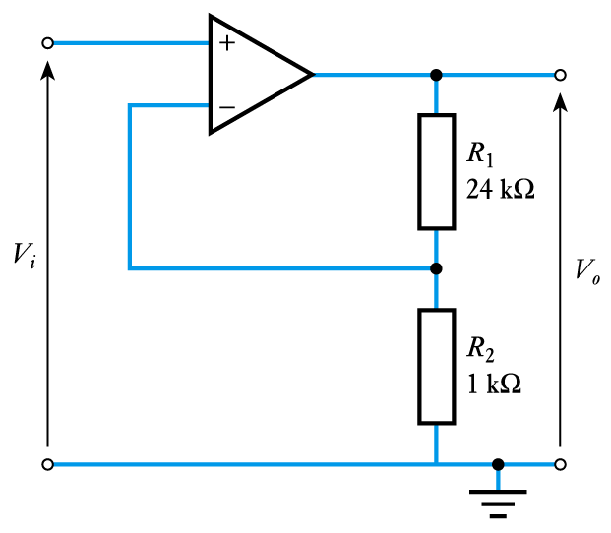
Circuito Básico 1: Diseño
Ejemplo
Diseñar un amplificador no-inversor con una ganancia de 25
Si G = 25
Elegimos R₂ = 1 kΩ y R₁ = 24 kΩ
(La elección de los valores se discutirá posteriormente)

Slide 10
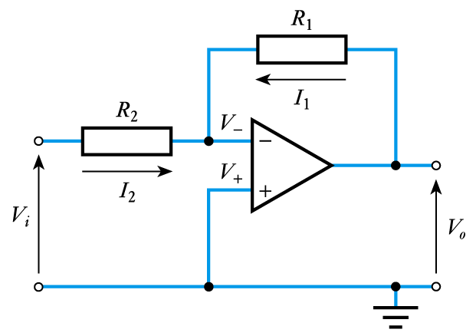
Circuito Básico 2: Análisis
Un amplificador inversor
Análisis
Dado que la ganancia se asume infinita, si V_{o}
es finita entonces la tensión de entrada
Dado que la resistencia de entrada del op. es ∞
su curriente de entrada debe ser cero, y entonces
Ahora

Slide 11
Circuito Básico 2: Análisis (continuación)
Análisis (continuación)
Por lo tanto, dado I₁ = -I₂
o, reordenando
Aquí V– es mantenido a cero volts y se dice que es una Tierra Virtual

Slide 12
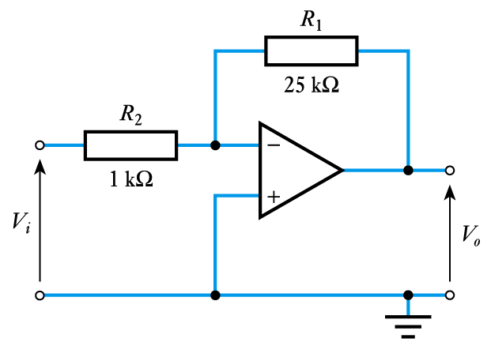
Circuito Básico 2: Diseño
Ejemplo
Diseñar un amplificador inversor con una ganancia de -25
De lo previo:
Si G = -25 entonces
Elegimos R₂ = 1 kΩ y R₁ = 25 kΩ
(La elección de los valores se discutirá posteriormente)

Slide 13
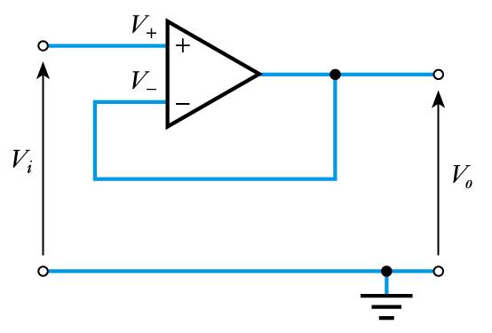
Otros circuitos útiles 1
Un amplificador buffer de ganancia unitaria
Análisis
Es un caso especial de amplificador
no inversor con R₁ = 0 y R₂ = ∞
Por lo tanto,
Así la ganancia del circuito es 1
A simple vista parece no tener utilidad, pero con resistencia de entrada infinita y resistencia de salida 0 es un amplificador buffer ideal.

Slide 14
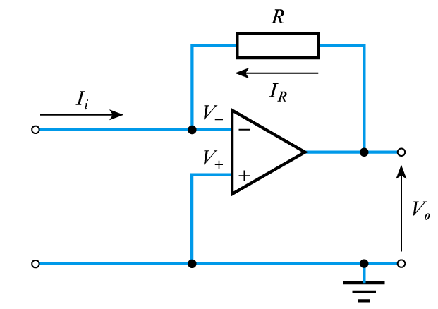
Otros circuitos útiles 2
Un convertidor corriente-tensión

Slide 15
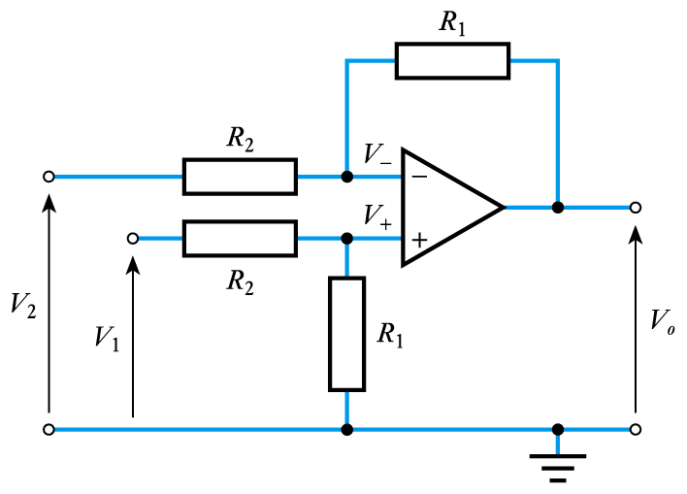
Otros circuitos útiles 3
Un amplificador restador
Demostrarlo!

Slide 16
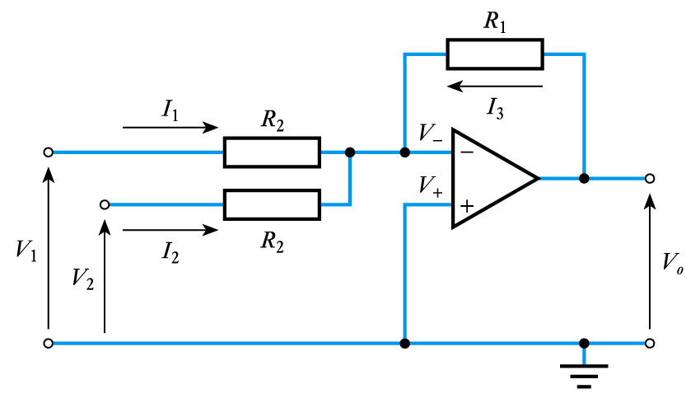
Otros circuitos útiles 4
Un amplificador sumador inversor

Slide 17
Amplificadores Operacionales Reales
Hemos estado asumiendo amp. op. ideales
  estos tienen A_{v} = ∞, R_{i} = ∞ y R_{o} = 0
Los componentes reales no tienen estas características ideales (aunque en muchos casos de aproximan a ellas).
En esta sección miraremos las características de dispositivos típicos.
  quizas el amp.op, más ampliamente usado es el 741

Slide 18
Amplificadores Operacionales Reales
Ganacia de Tensión
  La ganancia típica de un amplificador operacional podría ser de 100 a 140 dB (ganancia de tensión de 10⁵ – 10⁶)
  El 741 tiene una ganancia typica de 106 dB (2 × 10⁵)
  Dispositivos de alta ganancia pueden tener 160 dB (10⁸)
  Si bién no es infinita la ganancia de los amp. op. es lo “suficientemente alta”.
  Sin embargo , la ganancia varía entre iguales dispositos y con la temperatura.

Slide 19
Amplificadores Operacionales Reales
Resistencia de Entrada
  resistencia de entrada típica de un 741 es 2 MΩ
  muy variable, para un 741 puede ser tan baja como 300 kΩ
  los parámetros anteriores son basados en integrados con transistores bipolares
  amp. op basados es FET (field-effect transistors) generalmente una resistencia de entrada mucho más alta, quizas 10¹² Ω

Slide 20
Amplificadores Operacionales Reales
Resistancia de Salida
  La resistencia de salida típica de un 741 es 75 Ω
  Muy variable
  A menudo de mayor importancia es la corriente de salida máxima
  el 741 suministra 20 mA
  Dispositivos de mayor potencia pueden suministrar 1 Ampere ol más.

Slide 21
Amplificadores Operacionales Reales
Rango de las fuentes de alimentación
  típico fuentes de +15 V y – 15 V, pero un rango amplio amplio es usualmente posible.
  El 741 puede usar tensiones en el rango ±5 V a ±18 V
  Algunos dispositivos usan tensiones ±30 V o más
  otros, diseñados para bajas tensiones, pueden usar ±1.5 V
  Muchos operacionales permiten la operación con una única fuente de tensión, típicamente en el rango de 4 a 30 V

Slide 22
Amplificadores Operacionales Reales
Rango de Tensión de Salida
  Determinado por el tipo de operacional y las fuentes de tensión usadas para la alimentación.
    Por ejemplo para el 741, cuando se usa con fuentes de ±15 V la máxima excursión de salida estaría entre ±13 V
  Operacionales basados en FET logran una máxima excursión de salida muy cercana al valor de las fuentes de alimentación.

Slide 23
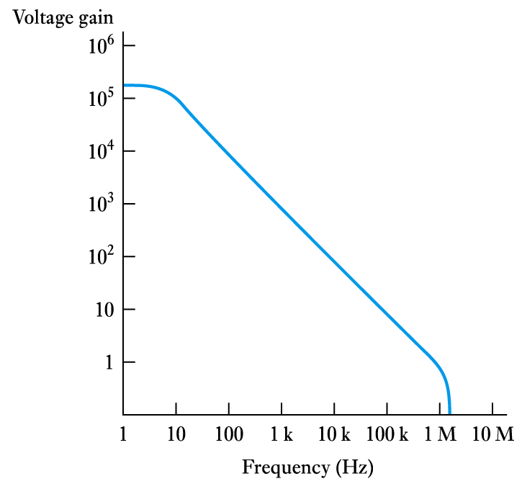
Amplificadores Operacionales Reales
Respuesta en Frecuencia
  La típica para el 741 se muestra a la derecha.
  Es un amplificador de continua.
  Hay una frecuencia de corte superior a los 10 hertz y otra > 1 megaHZ.
  Hay dispositivos más rápidos que operan hasta los gigahertz.

Slide 24
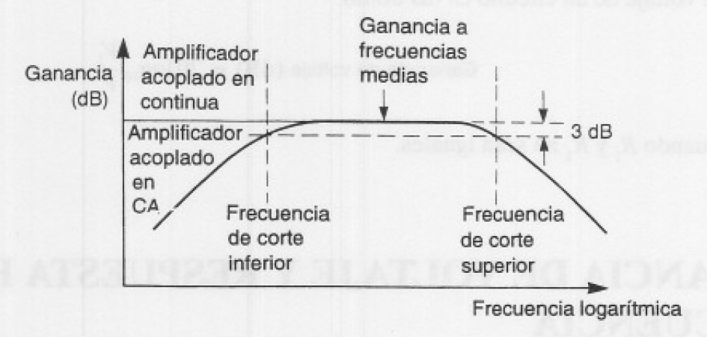
Respúesta en Frecuencia de Amplificadores

Slide 25
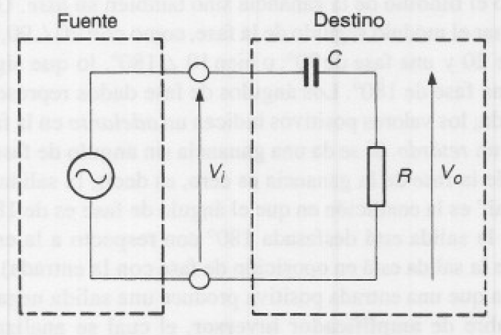
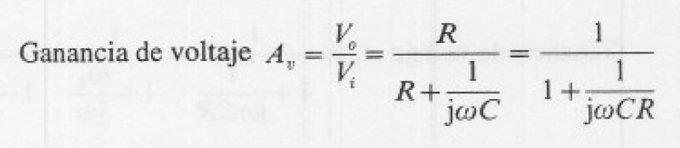
Frecuencia de Corte Inferior

Slide 26
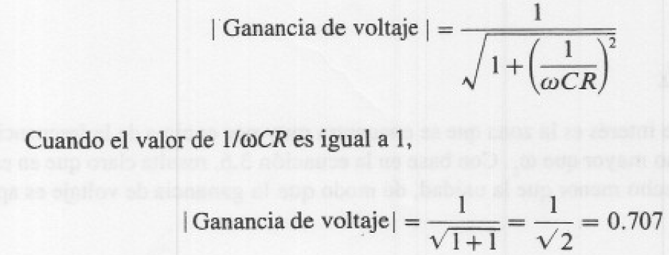
Frecuencia de Corte Inferior

Slide 27
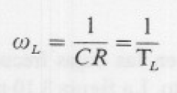
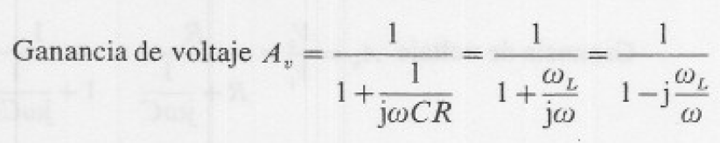
Frecuencia de Corte Inferior

Slide 28
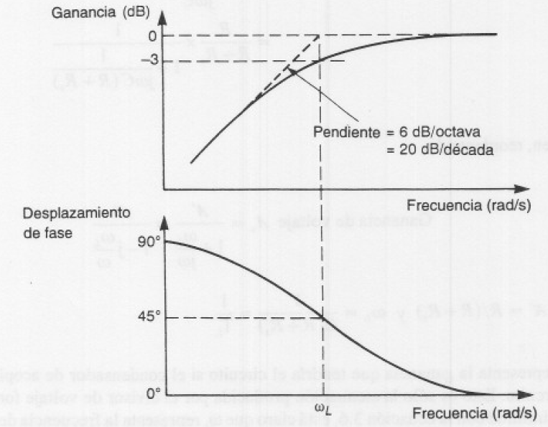



Frecuencia de Corte Inferior

Slide 29
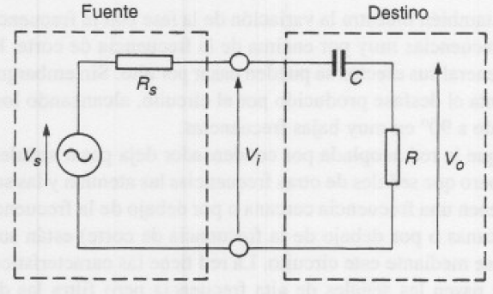
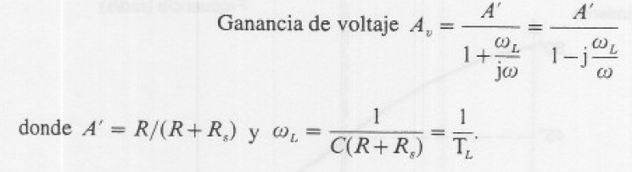
Efectos de la resistencia de la fuente

Slide 30
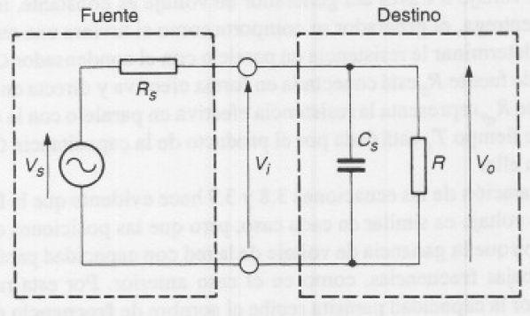

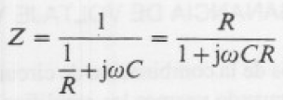
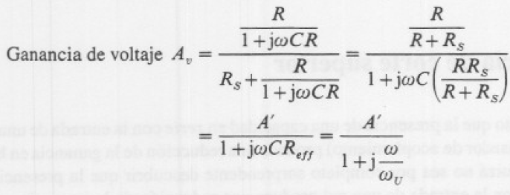

Frecuencia de Corte Superior

Slide 31
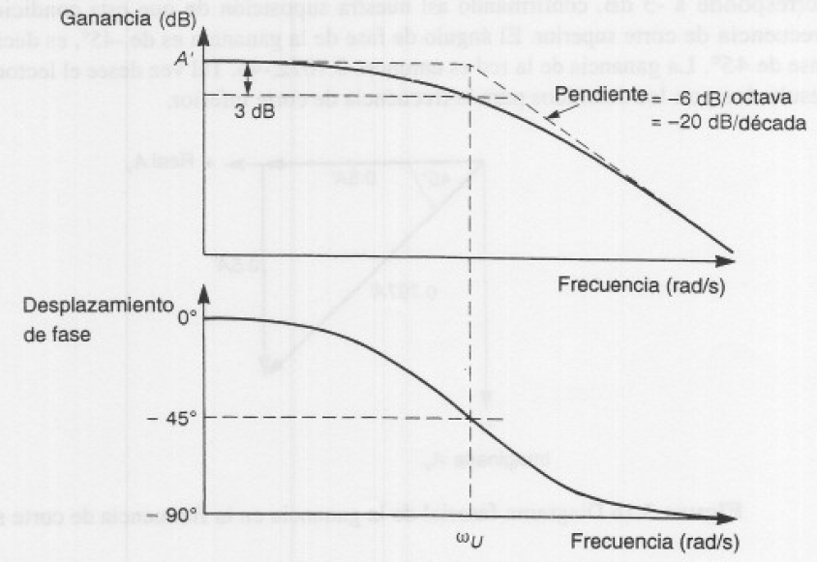
Frecuencia de Corte Superior

Slide 32
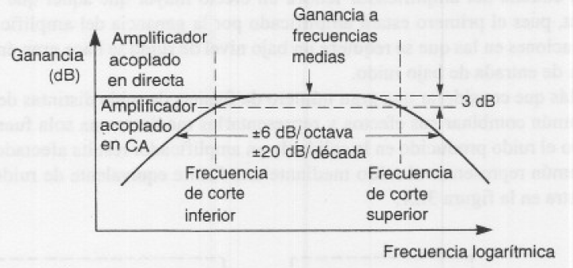
Diagrama de Bode

Slide 33
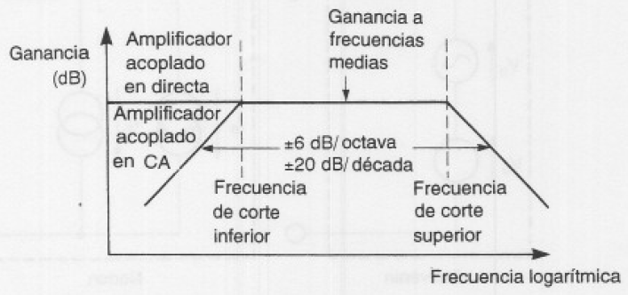
Diagrama Asintótico de Bode

Slide 34
Seleccionar Valores de Componentes
Cuando usamos componentes reales necesitamos asegurar que nuestras suposiciones son válidas
En general esto será verdadero si:
  limitamos la ganancia de nuestro circuito a mucho menos que
  la ganancia del amp. op. (ganancia a “lazo abierto”)
  Elegimos resistencias externas que son pequeñas comparadas con la resistencia de entrada del operacional.
  Elegimos resistencias externas que son grandes comparadas con la resistencia de salida del operacional.
Generalmente usamos resistencias en el rango 1 kΩ – 100 kΩ

Slide 35

Y ahora …

